Slide 1
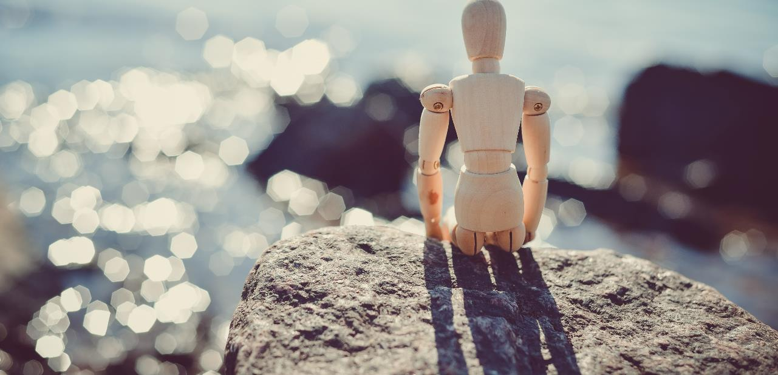
Ezékiel látomása a csontok feltámadásáról

Slide 2
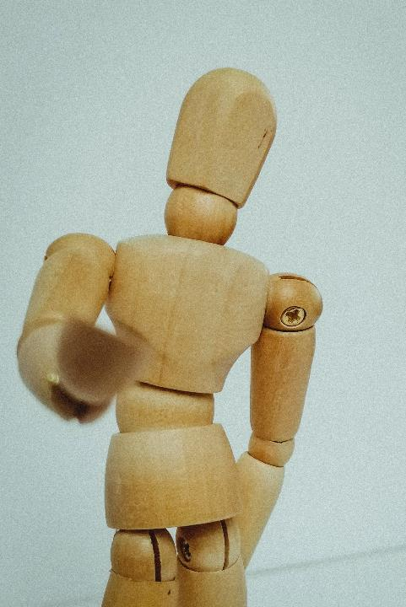
Kedves Hittanos Barátom!
Isten hozott!
A digitális hittanórán szükséged lesz a következőkre:
Internet kapcsolat
Laptop, okostelefon vagy tablet
Hangszóró vagy fülhallgató
Üres lap vagy a füzeted és ceruza
A te lelkes hozzáállásod

Slide 3
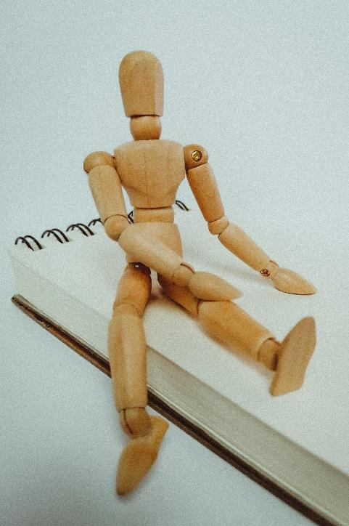
Énekeljünk!
Szentlélek jöjj, lobogó láng, Szentlélek jöjj, a világ vár. Szentlélek jöjj, viharos szél, Jöjj, áradj szét! Jöjj el élő vízforrás, Jöjj, a szívünk Téged vár, Jöjj, ki fényt adsz lelkünknek, Jöjj, úgy vágyunk Rád!
Jöjj igazság forrása, Jöjj, imádunk mindnyájan, Jöjj, reményünk éleszd fel, Jöjj kegyelmeddel! Jöjj, a néped gyűjtsd egybe, Jöjj, az alvót ébreszd fel, Jöjj, a bűntől tisztíts meg, Bátoríts minket!
a zene elindításához kattints

Slide 4
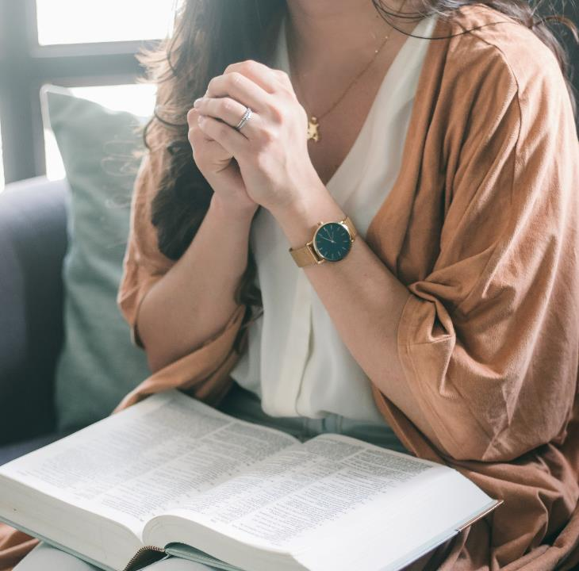
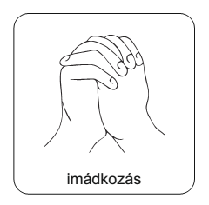
Imádkozzunk!
Azért, hogy a mai órán meg tudjuk hallani és érteni azt az üzenetet, amit Isten személyesen nekünk szán!

Slide 5
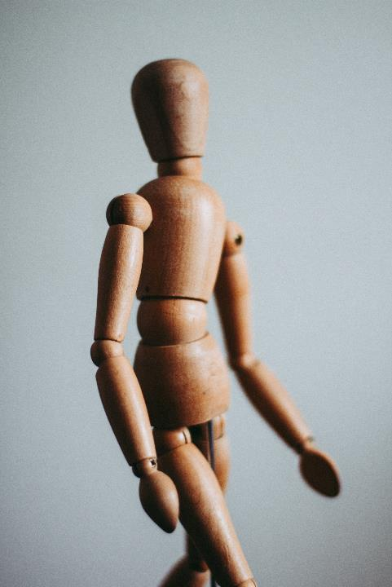
Beszélgessetek a kérdésekről!
Mit tudsz az emberi testről?
Mit gondolsz, miért fontos, hogy ismerjük testünk felépítését?
Mitől lesznek élővé a csontok, az inak és az izmok?

Slide 6
Nézd meg a videót az emberi testről!
Szerinted a test melyik része a legfontosabb a mozgáshoz? Miért?
Kattints az ikonra a videó elindításához!

Slide 7
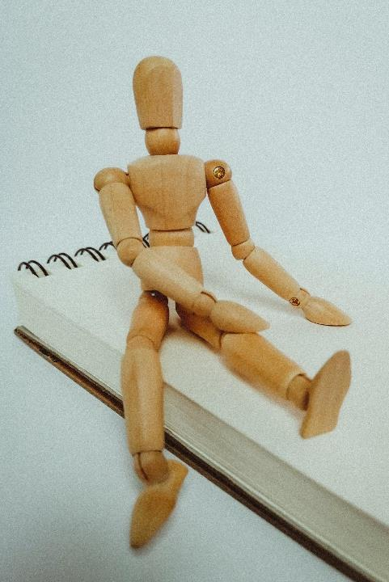
Két ünnep között vagyunk. Átéltük a feltámadás örömét húsvétkor, és készülünk pünkösdre, a Szentlélek kitöltetésére. Mindkét ünnep az új kezdet lehetőségét hordozza magában. A húsvét a halál legyőzésével Jézus Krisztus által, az örök életre nyit utat. Pünkösd ezt a földi életünket újítja meg, azáltal, hogy Isten Szentlelke újjászületést, megtérést hoz, új emberré tesz.
Az Ószövetségben Ezékiel látomása ezt a kettőt foglalja össze.

Slide 8
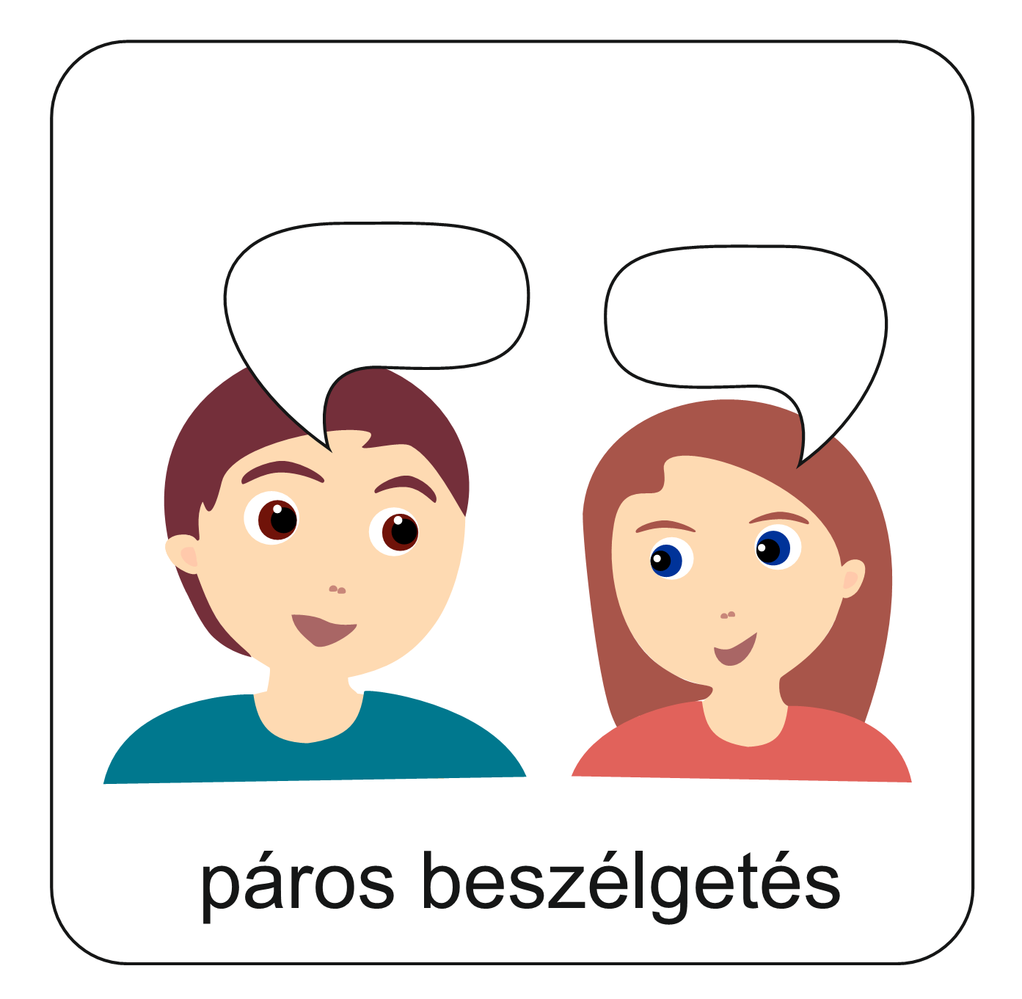
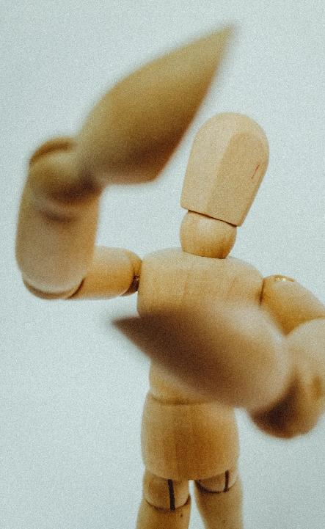
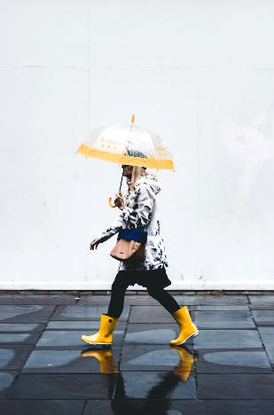
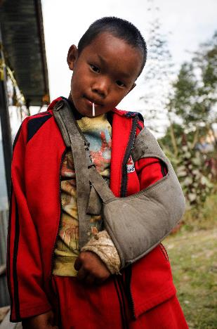
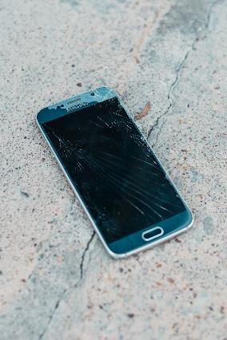
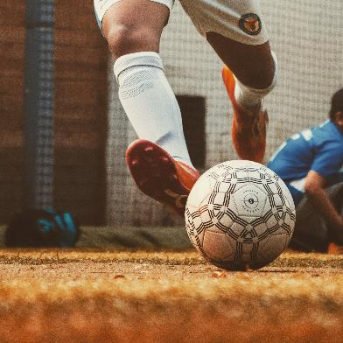
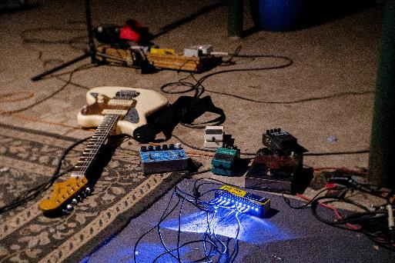
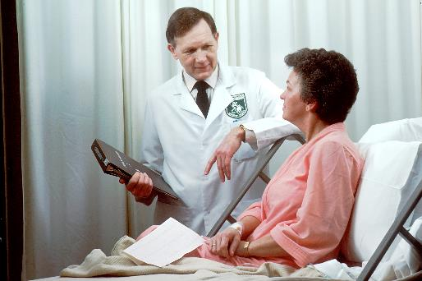
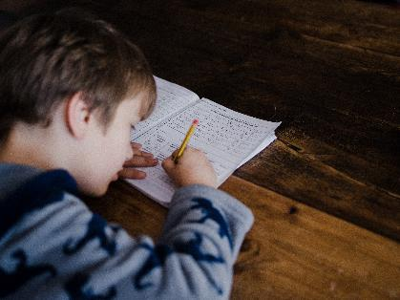
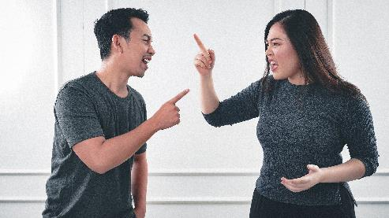
Beszélgessetek a padtársaddal!
Melyik helyzet keserít el leginkább?
rosszul sikerült egy dolgozat
megbántott a barátod/barátnőd
elveszettetek egy meccset
tönkrement a kedvenc kütyüd
szétment a kedvenc zenekarod
beteg a nagyid
elmarad egy kirándulás
eltörted a kezed
Mit csinálsz ilyenkor? Mi segít abban, hogy új erőre kapj?
Milyen élethelyzetekben lehet szüksége az embernek az újrakezdésre?

Slide 9
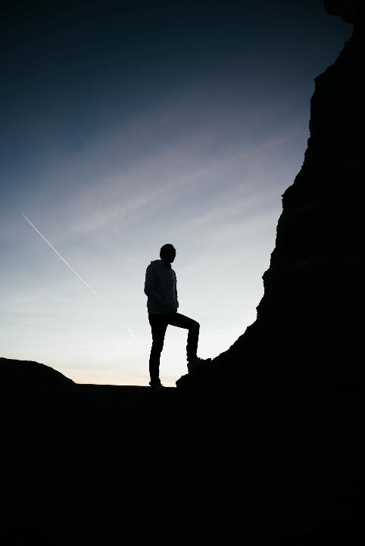
Ezékiel próféta könyve Júda királyságának utolsó éveiben kezdődik. Izráel a két világbirodalom között lavírozva végül is nagyon rosszul járt, mert Egyiptomtól nem kapta meg a megfelelő segítséget, és végül Babilon lerombolta fővárosát és lakosságát fogságba vitte. Különösen a népnek a vezető, felső rétegét és a szaktudással rendelkezőket vitte el Nebukadneccar az országába. Így került Ezékiel is Kr. e. 597-ben Babilonba. Pap volt. A prófétai elhívását már a fogságban kapta meg, ez az elhívás a fogság idejére szólt. Ebben az időszakban nem csak a vigasztalás igéire volt szüksége Isten népének, hanem egy nagymértékű lelki megújulásra is. Azért, hogy a katasztrófa okait megértsék, hogy sikerüljön a tragédia élménye után megújultan talpra állni.

Slide 10
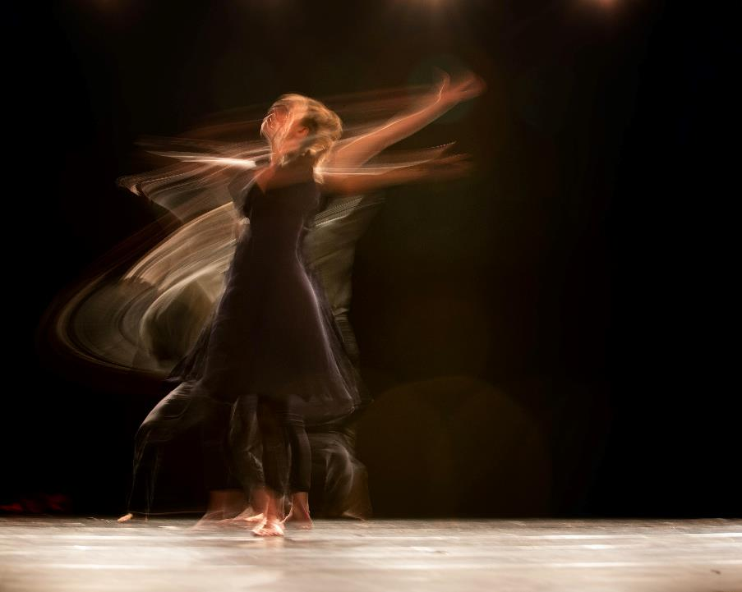
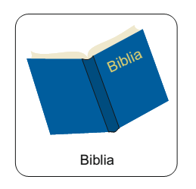
Isten Ezékielnek látomásban mondta el, hogy megújulást fog adni Izráel népének.
Olvasd el a Bibliából Ezékiel próféta látomását!
Ezékiel 37,1-14
A Biblia eléréséhez kattints az ikonra!

Slide 11
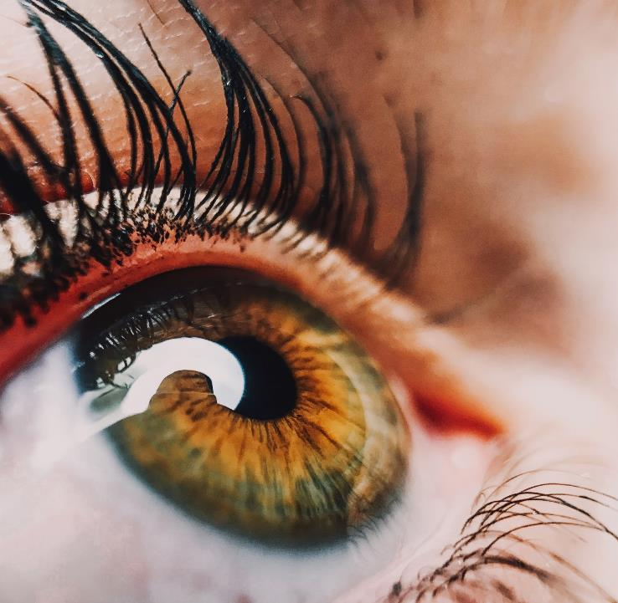
Nézd meg ezt a videót, ami Ezékiel látomását dolgozza fel a csontok feltámadásáról!
A videó elindításához kattints az ikonra!
A videó felirataiban a Lélek szó helyett mindenhol a Szellem szó szerepel.
Mi reformátusok Szentlélek nevezzük Isten Lelkét.

Slide 12
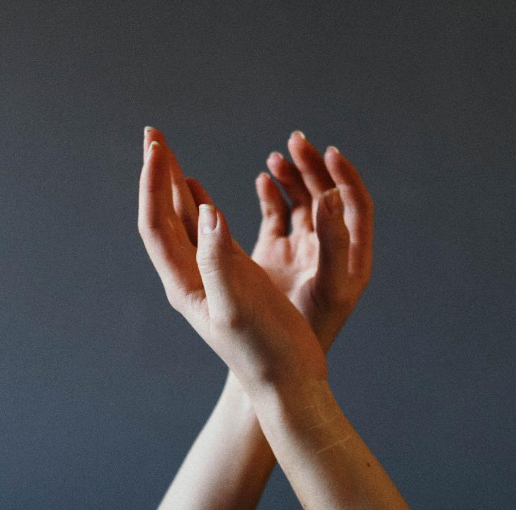
„Lelkemet adom belétek, életre keltek.”
(Ez 37,14)

Slide 13
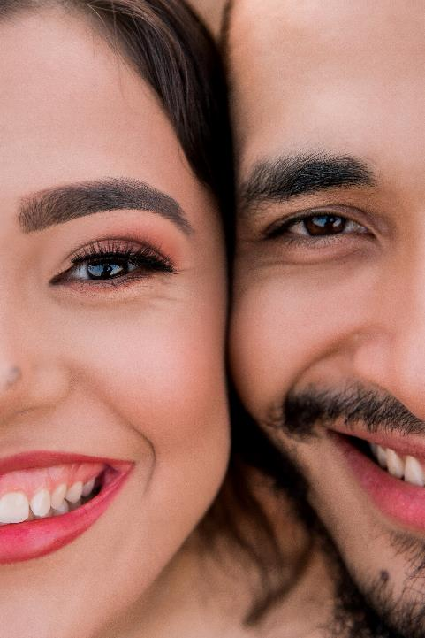
Beszélgessetek 3-4 fős csoportokban!
Minden csoport válasszon
egy feladatot az alábbiak közül, majd mutassátok be egymásnak a megoldásokat!
Mit jelenthet a mai embernek az aranymondás?
Hogyan lehet újrakezdeni egy-egy nehéz élethelyzetben a Szentlélek erejével?
Mikor érezted úgy, hogy tehetetlen, elkeseredett voltál? Mi tudott megújulást adni?
Keressetek olyan bibliai idézeteket, ami bátorítást adhat nehéz helyzetben!
Készítsetek Ezékiel látomásáról, valamilyen művészi megjelenítést! Rajzolhattok képregényt, eljátszhatjátok stb.

Slide 14
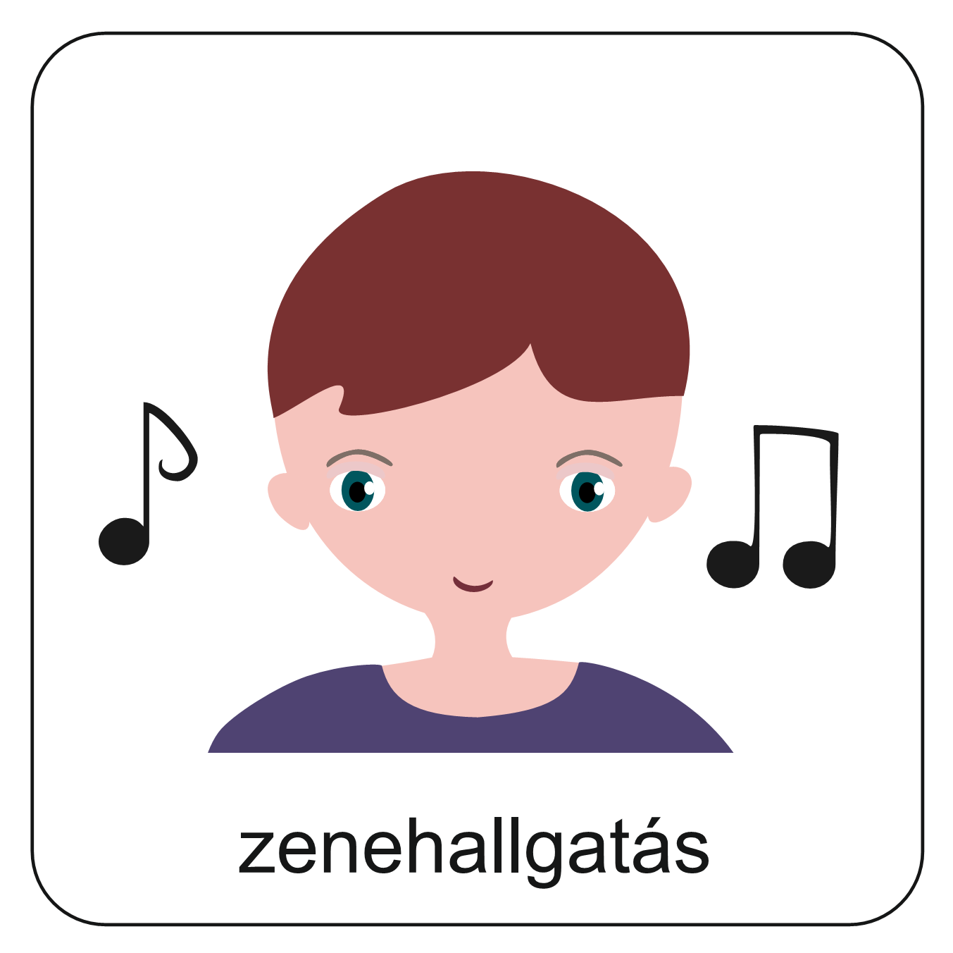
Az imádságra készülve hallgasd meg ezt az éneket!
Figyeld meg, hogy vajon, milyen újrakezdésről beszélnek!
A videó elindításához kattints az ikonra!

Slide 15
Imádkozzunk!
Azért, hogy a Szentlélek által megújuljon életünk és teljesen Istenre tudjuk bízni magunk még a nehéz helyzetekben is!

Slide 16
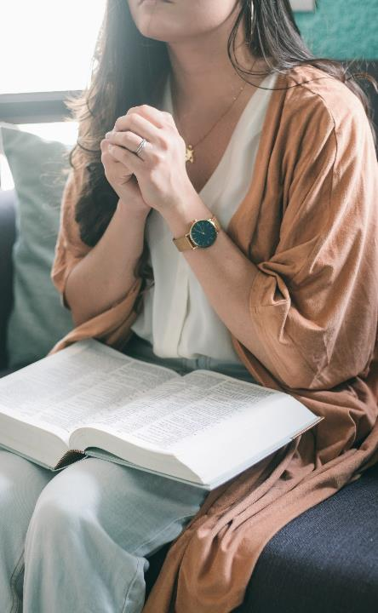
Mi Atyánk, aki a mennyekben vagy, szenteltessék meg a te neved, jöjjön el a te országod, legyen meg a te akaratod, amint a mennyben, úgy a földön is; Mindennapi kenyerünket add meg nekünk ma, és bocsásd meg vétkeinket, miképpen mi is megbocsátunk az ellenünk vétkezőknek; És ne vígy minket kísértésbe, de szabadíts meg a gonosztól; Mert tied az ország, a hatalom és a dicsőség mindörökké. Ámen. (Mt 6,9-13)

Slide 17
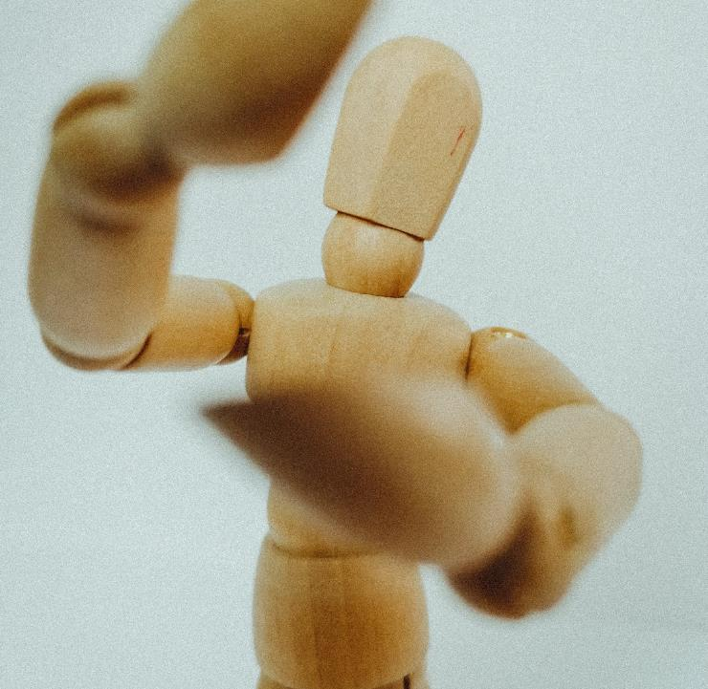
Áldás békesség!
A PPT-ben felhasznált képek a www.unsplash.com internetes oldalon találhatóak és ingyenesen letölthetők!

